Slide 1



Slide 2
目錄
動機緣起
團隊介紹
網站架構
時程規劃
網站效益
網站展示
未來展望

Slide 3
#１
動機緣起

Slide 4
為
打造一個門面
什麼是Fashare？

Slide 5

創業主題
以圖搜技術為背景
服飾比價網站

Slide 6
利用一頁式網站
更快速、簡便的使閱讀者認識

Slide 7
#２
團隊介紹

Slide 8
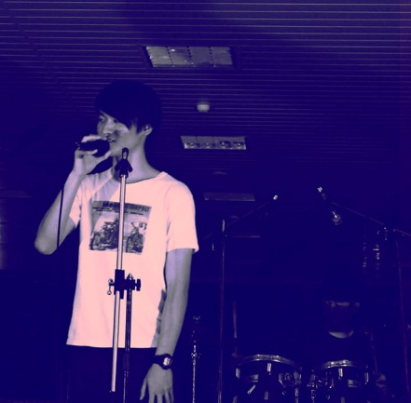
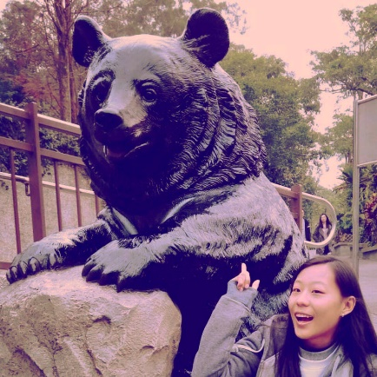
杜哲宇
（組長）
B10409005
「全國競藝競賽網頁設計組第六名」
英法皆通的網頁翻譯大大
多才多藝的動畫製作總監
楊雅涵
B10409042
「全國拳擊競賽熊科動物組冠軍」
負責網頁規劃與內容編輯
絞盡腦汁的企劃設計大人

Slide 9


趙威典
B10409013
「全國金幣蘊藏量競賽哥布林組冠軍」
負責後端資料維護與上台報告
Debug困難的後端工程師
翁紫庭
B10409004
「全國軟爛競賽男子組冠軍」
負責網頁細部與美術設計
嚴重討厭CSS的前端工程師

Slide 10
#３
網站架構

Slide 11
首頁
NAVBAR
特色
功能
下載
關於
留言
FOOTER
Flash動畫
人性化
圖搜
App
Store
使用者
解惑
連繫
後端
方便
比價
即時
Google
Play
商家
聯繫

Slide 12
#４
時程規劃

Slide 13
初步規劃
Apr.
20
May.
03
May.
10
May.
21
May.
31
Jun.
05
Jun.
07
初步確認小組目標
第一次實體會議
第二次實體會議
網頁雛形建構完成
第三次實體會議
網頁功能測試
預定網頁完成日

Slide 14
MAY
JUN
15
…
22
…
29
30
1
2
3
4
5
6
7
5/29
6/5
Flash動畫
5/15
6/1
切版
5/15
5/29
內容企劃
5/30
6/5
細部排版
5/22
6/5
後端架設
5/4
6/6
功能合併
5/3
6/7
瀏覽器測試

Slide 15
#5
網站效益

Slide 16

目標客群
經常網購者
電子商務平台

Slide 17
透過前端一頁式網站
讓消費者更能理解商品的使用方法

Slide 18
建立可回饋後端之表單
使電商平台能透過此功能進行聯繫

Slide 19
#6
網站展示

Slide 20
#7
未來展望

Slide 21
Thanks for your attention.

